Slide 1
Tipos de Interface para Aplicações Thiago A Coleti – UENP Marcelo Morandini - EACH
Interfaces Convencionais

Slide 2
Um projeto...
Um projeto de IHC pode requerer que o desenvolvimento de uma interface/interação dentro de alguma abordagem específica.
O contexto de operação do sistema a ser desenvolvimento tem impacto na escolha da abordagem.
A abordagem, por sua vez, impacta no tipo de interação, volume de informações e forma de navegabilidade entre os recursos

Slide 3
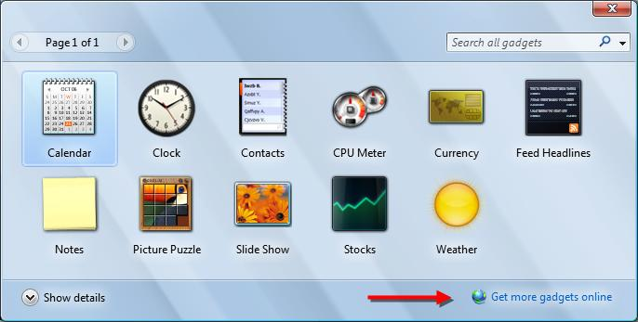
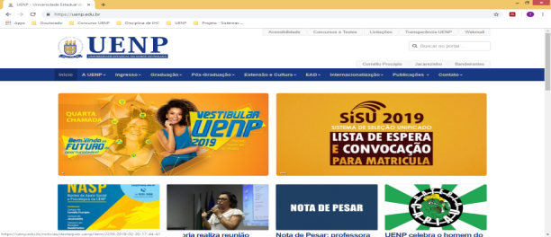
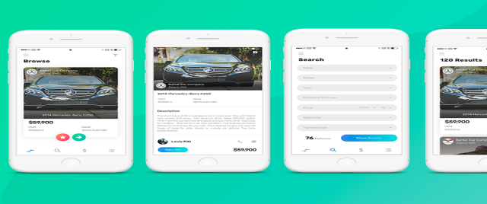
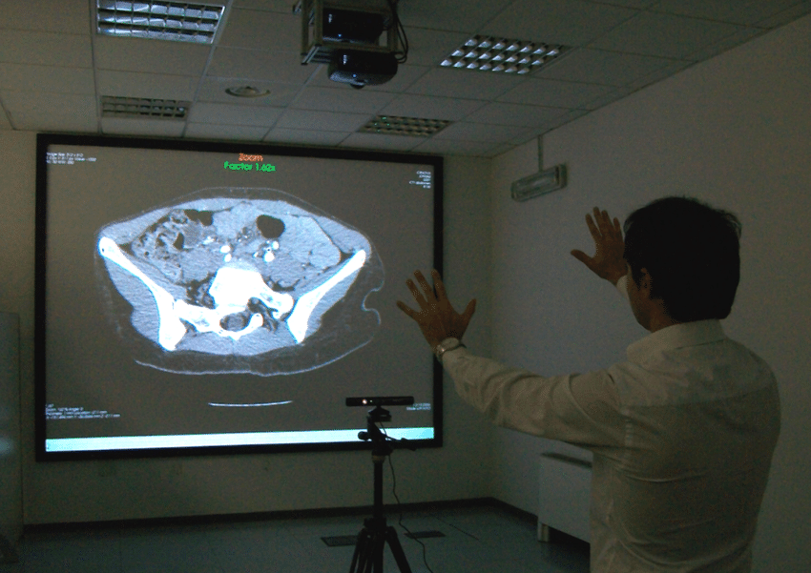
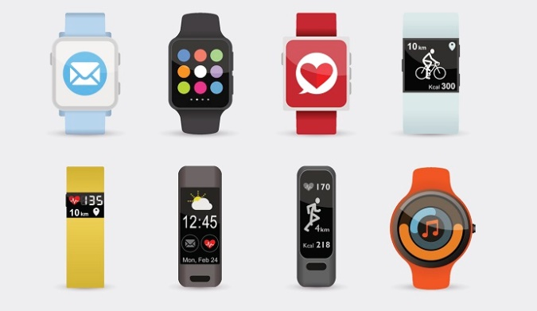
Abordagens de Interface e Interação
Interfaces Desktop
Interface Web
Interface Mobile
Interface Natural de Usuários
Wearable

Slide 4
Interface Desktop e Web
Embora sejam abordagens de software diferentes, os conceitos de interface e interação são similares.
As interfaces Desktop e para Navegadores Web são normalmente grandes (tamanho do monitor)
Podem receber grandes quantidades de componentes e recursos.
Podem alocar grande quantidade de informação.
Várias opções de interação
O contexto de uso costuma considerar que o usuário está focado na tarefa do sistema e confortavelmente instalado para realiza-la.

Slide 5
Interface Desktop e Web
Preocupações da Interface Desktop e Web.
Falta de coerência na quantidade de informações ou recursos.
Navegabilidade ruim.
Design complexo.
No caso da aplicação desktop as mesmas são muito aplicadas em sistemas coorporativos e a interface ruim pode causar forte resistência dos usuários.

Slide 6
Exemplo de Desktop/Web Bom

Slide 7
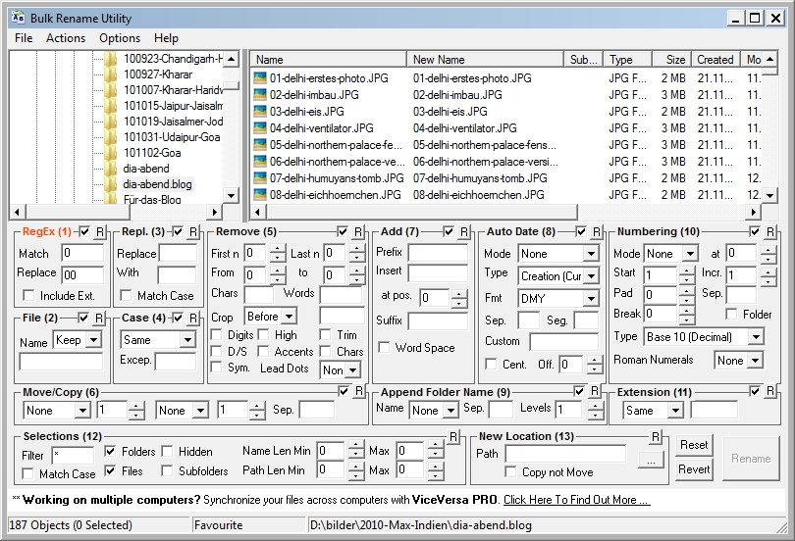
Exemplo de Desktop Ruim

Slide 8
Website com bom designs

Slide 9
Website com bom designs

Slide 10
Websites com design RUIM...

Slide 11
Websites com design RUIM...

Slide 12
Interfaces de Dispositivos Móveis
Extremamente em alta no mercado
Foco do desenvolvimento de grande parte dos aplicativos.

Slide 13
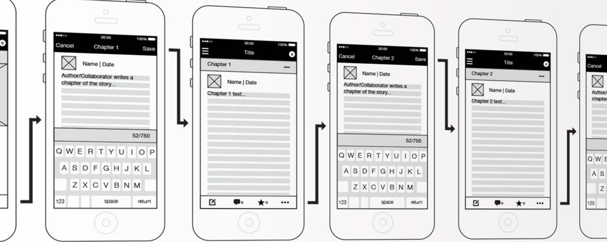
Interfaces de Dispositivos Móveis
Características de projetos de IHC
São menores
Comportam menos informações que as interfaces Desktop e Web
Requer do Designer maior atenção no projeto de forma a otimizar a utilização do espaço da interface.
Deve receber somente informações essenciais para o funcionamento do sistema.
Tem características de Padrões de Design específicos voltados a proporcionar melhor experiência
Deve-se evitar a miniaturização de componentes.

Slide 14
Interfaces Móveis Boas

Slide 15
Interfaces Móveis Boas

Slide 16
Interfaces Móveis RUINS

Slide 17
Interfaces Móveis RUINS

Slide 18
Interfaces não convencionais

Slide 19
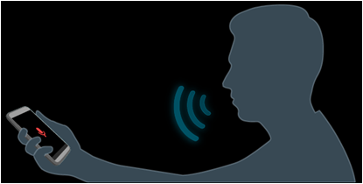
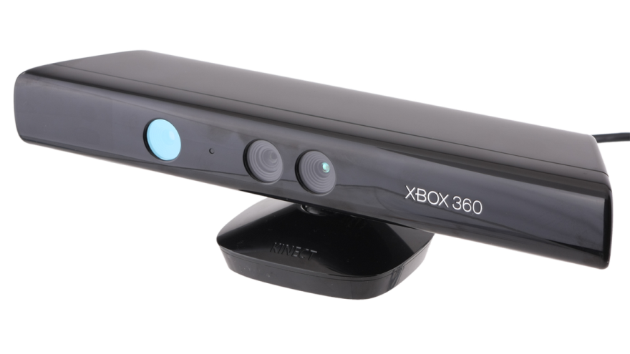
Interfaces não-convencionais de software
São interfaces construídas para serem aplicadas em interações com:
Comando de voz
Gestos
Toque
Movimentos
Foram desenvolvidas inicialmente como foco em Games, mas ganharam aplicações em diversas áreas.

Slide 20
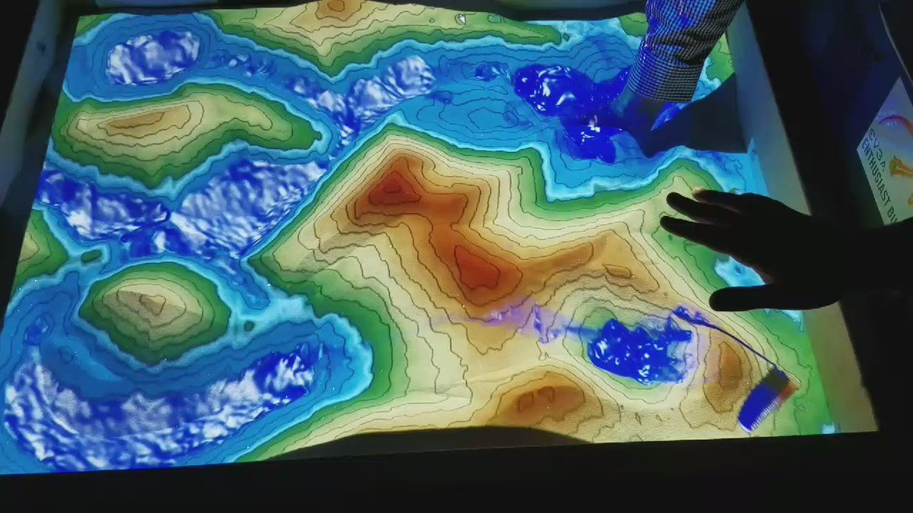
Interfaces não-convencionais
Exemplo: Projeto SARndbox (Caixa de areia de realidade aumentada).
Vídeo disponível no Classroom

Slide 21
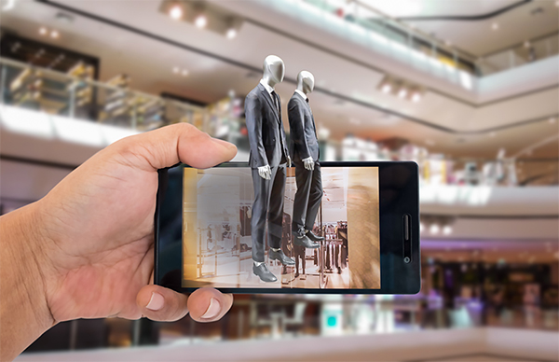
Interfaces não-convencionais
Interfaces com realidade aumentada.

Slide 22
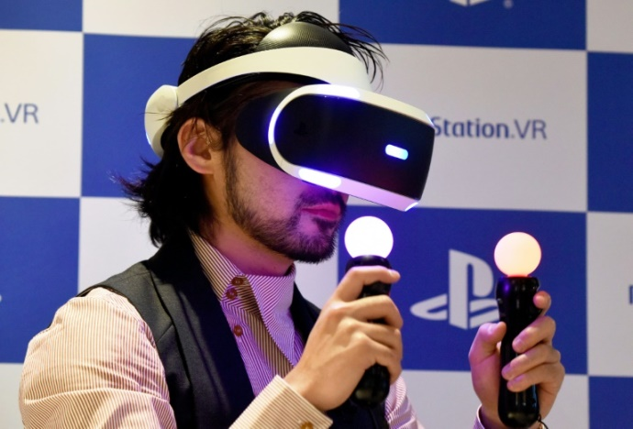
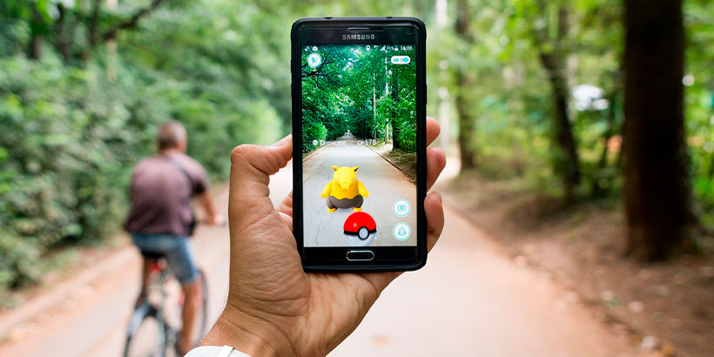
Interfaces não-convencionais
Games

Slide 23
Interface Natural de Usuário
Discussão na próxima aula.

Slide 24
Tipos/Estilos de Interação

Slide 25
Estilos de Interação
São as formas com as quais os usuários podem interagir com uma interface de software/hardware:
Linha de comando
Menus
Linguagem natural
Manipulação direta
WISWYG
Formulários
WIMP(Windows, Icons, Menus and Pointers)
Interfaces 3D

Slide 26
Linhas de comando
Não é a mais agradável
Baseada em comandos de texto + parâmetros + opções
Composta por palavras, símbolos, palavras-chave.
Vantagens:
Controle das ações do sistema.
Máxima capacidade de explorar o sistema (de acordo com a capacidade do usuário)
Desvantagens
Ruim para usuários iniciantes

Slide 27
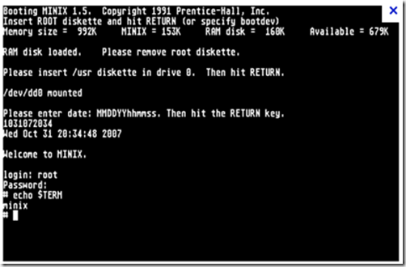
Linhas de comando

Slide 28
Menus
Organização lógica de itens na interface.
Cobrem todas as possibilidades de acessos.
Permitem organização linear ou em árvore.
Rótulos familiares e bem distintos para facilitar a identificação.

Slide 29
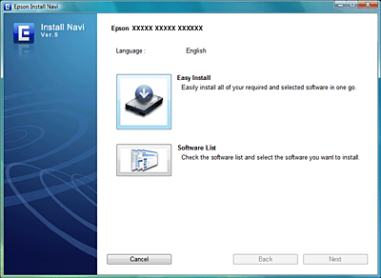
Menu - linear

Slide 30
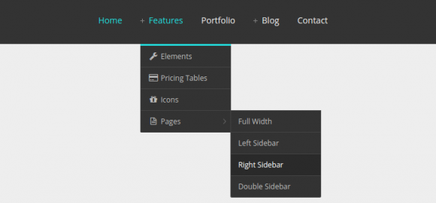
Menus - árvore

Slide 31
Linguagem Natural
O usuário interage com o sistema inserido conteúdos em linguagem natural
Textos: via entrada de teclado
Voz: via microfone
Difere de comandos de texto, pois o conteúdo não mantém um padrão e está fortemente vinculado aos aspectos culturais e a necessidade do indivíduo.

Slide 32
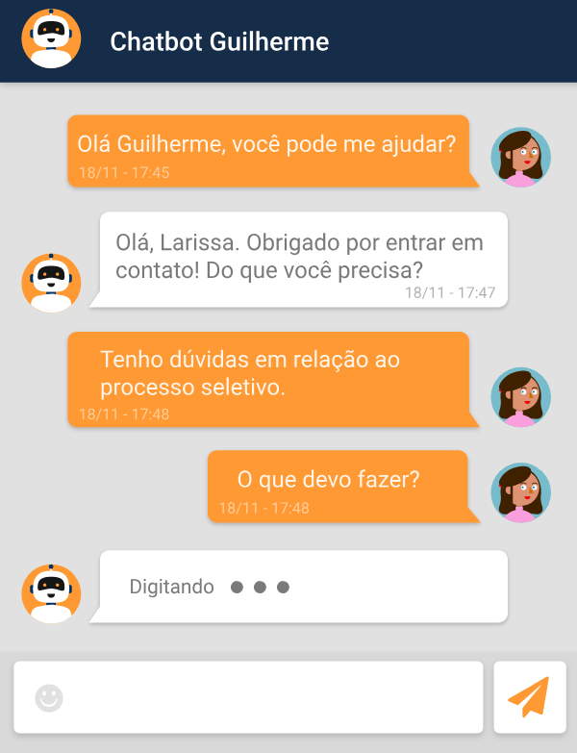
Linguagem Natural - Texto

Slide 33
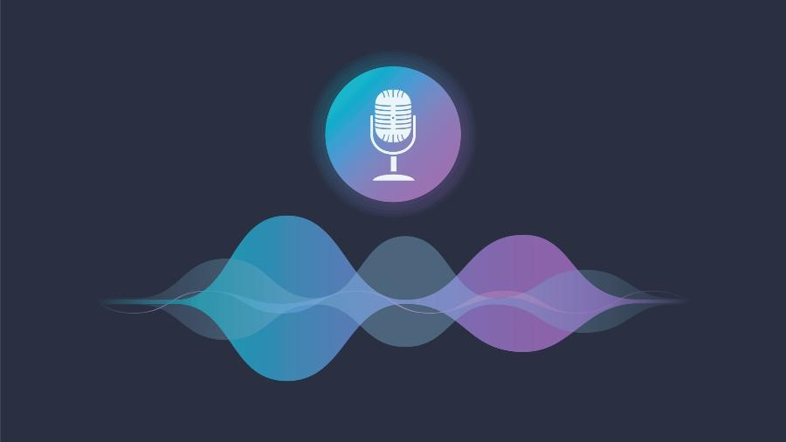
Linguagem Natural - Voz

Slide 34
Linguagem Natural - Voz
Depende:
Vocabulário permitido (léxico)
Quais sentenças são permitidas (gramática).

Slide 35
Manipulação Direta
Conceitos do mundo real são abstraídos para elementos gráficos conceitos (componentes de interface).
Movimentos do mundo real são movimentos ou operações com os componentes de interface.
Mapeamento visa facilitar a interação do usuário, pois o mesmo pode apresentar maior facilidade em um ambiente conhecido.

Slide 36
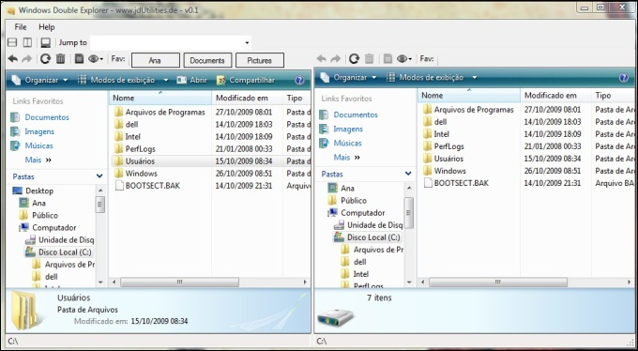
Manipulação direta

Slide 37
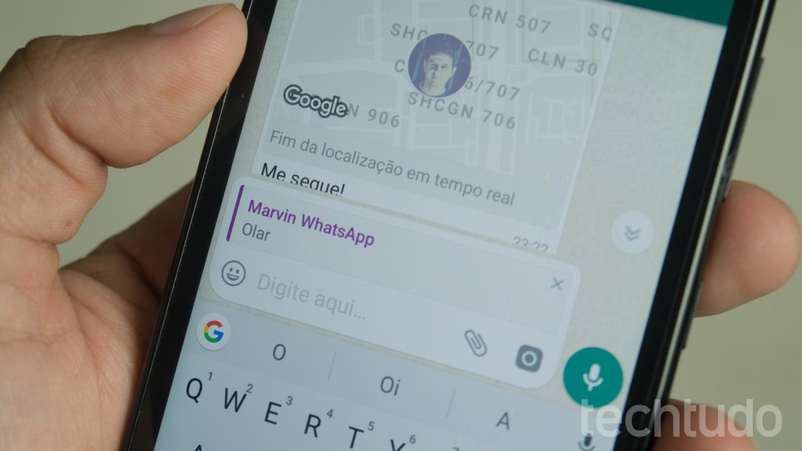
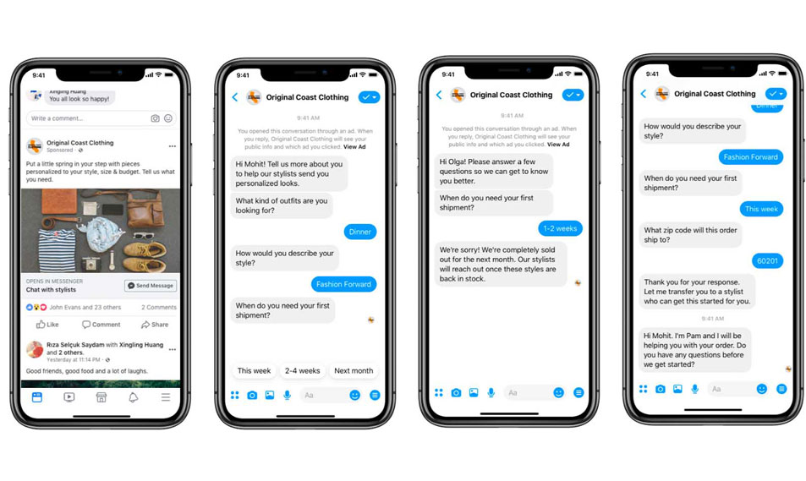
Manipulação direta

Slide 38
WYSWYG
What You See What You Get
Tem por objetivo transmitir ao usuário que, o que está sendo mostrado na interface é exatamente o que ele terá como resultado final.

Slide 39
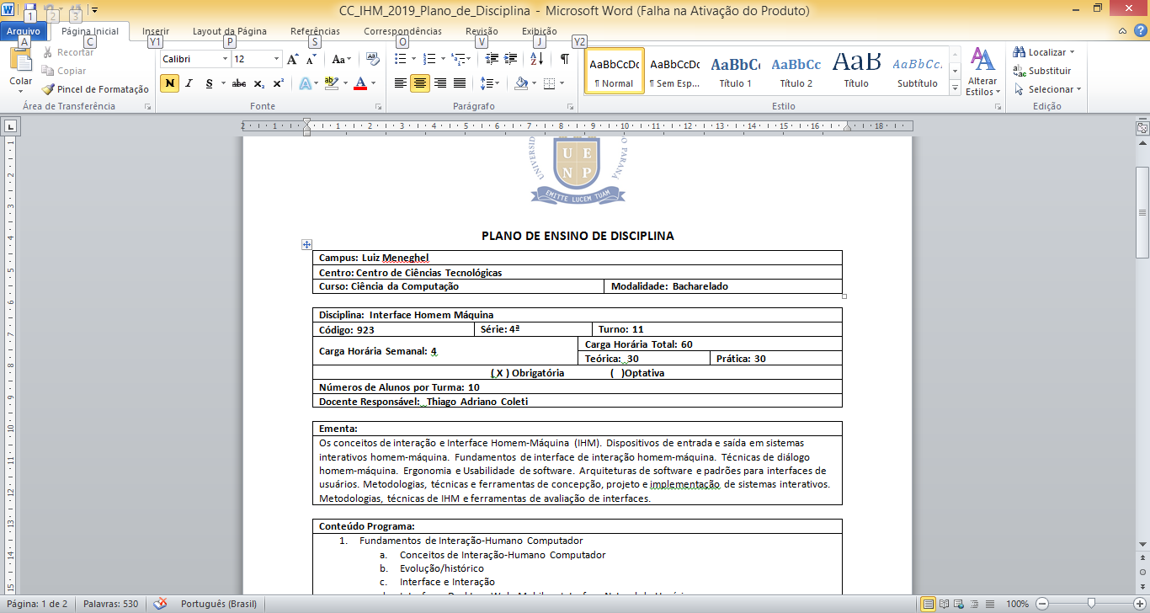
WYSWYG

Slide 40
Formulários
Permite ao usuário interagir com um conjunto organizados de forma lógica e espacial de informações.
Apresenta vocabulários que dão suporte ao contexto de uso dos formulários (títulos e instruções).
Podem aplicar técnicas de prevenção e tratamento de erros para evitar mal uso da técnica.

Slide 41
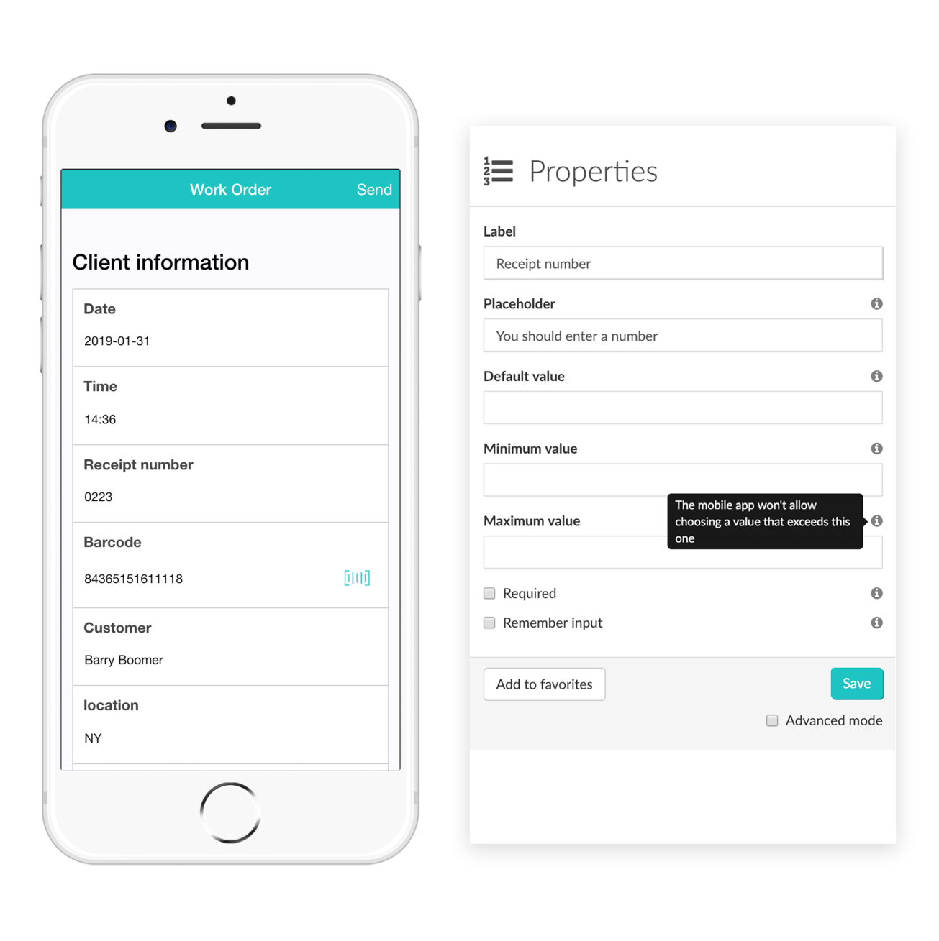
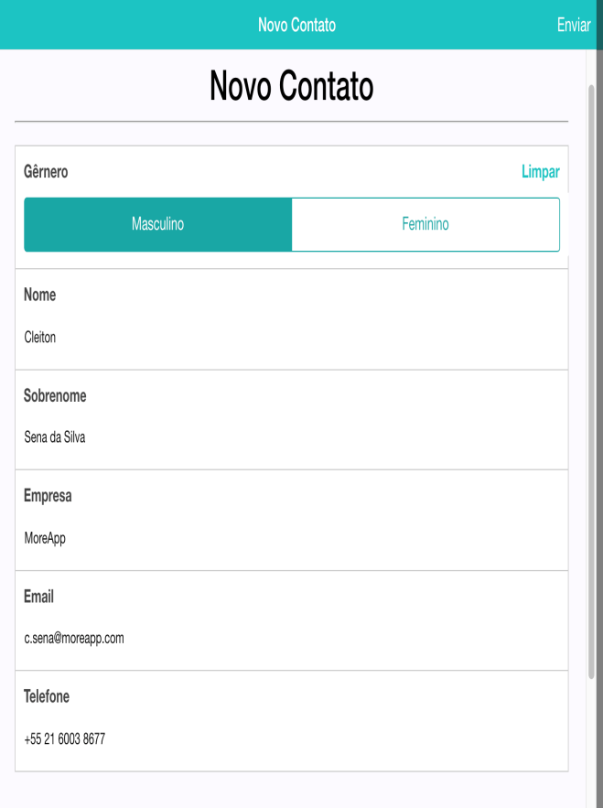
Formulário

Slide 42
WIMP
Windows, Icons, Menus and Pointers
Conjunto de componentes na tela do computador que representam recursos computacionais e são acessados via mouse/teclado.
Janelas são a base para organização dos componentes de interface
Icons (ícones) abstraem informações em formatos de imagens/desenhos
Menus organizam acessos
Pointers permitem acessá-los.

Slide 43
Interfaces 3D
Interface humano-computador em que a linguagem usada para comunidade entre usuário e computador (e vice versa) é baseada no espaço físico e suas 3 dimensões.
As interfaces 3D são aplicáveis em muitas áreas e proporcionam uma experiência de interação rica e agradável.

Slide 44
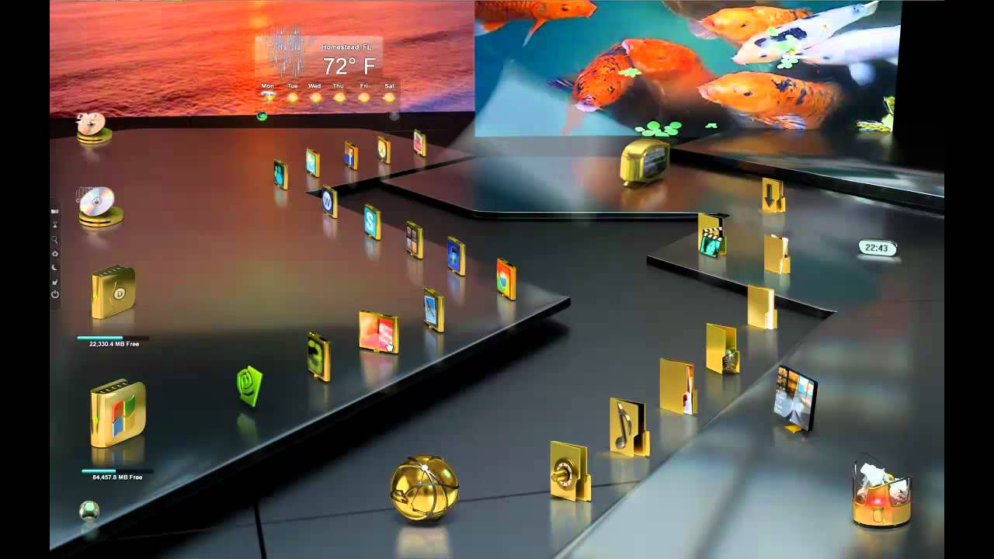
Interface 3D - Desktop

Slide 45
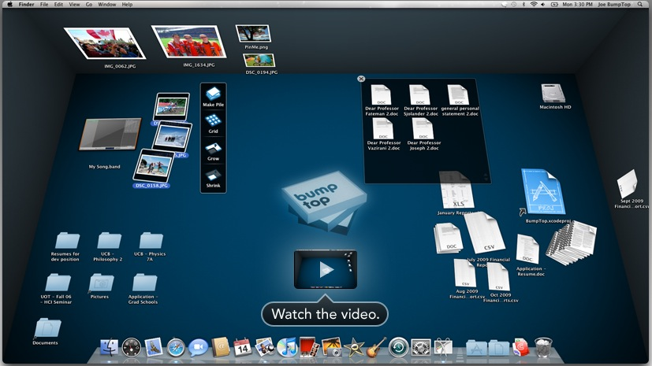
Interface 3D - Desktop

Slide 46
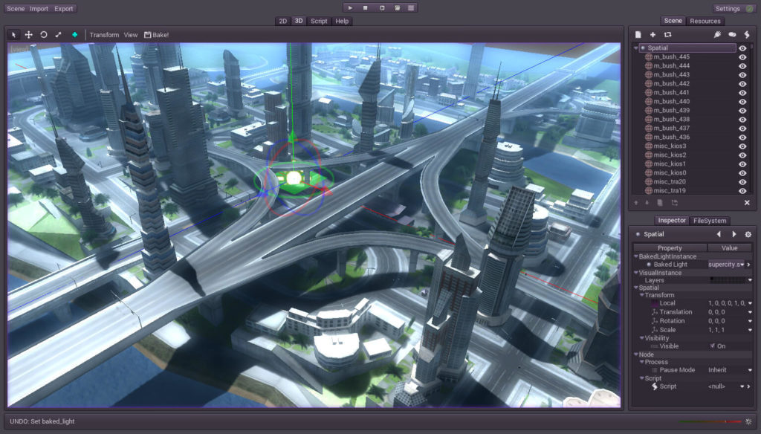
Interface 3D - Games

Slide 47
Interface 3D – Treinamento médico

